Slide 1
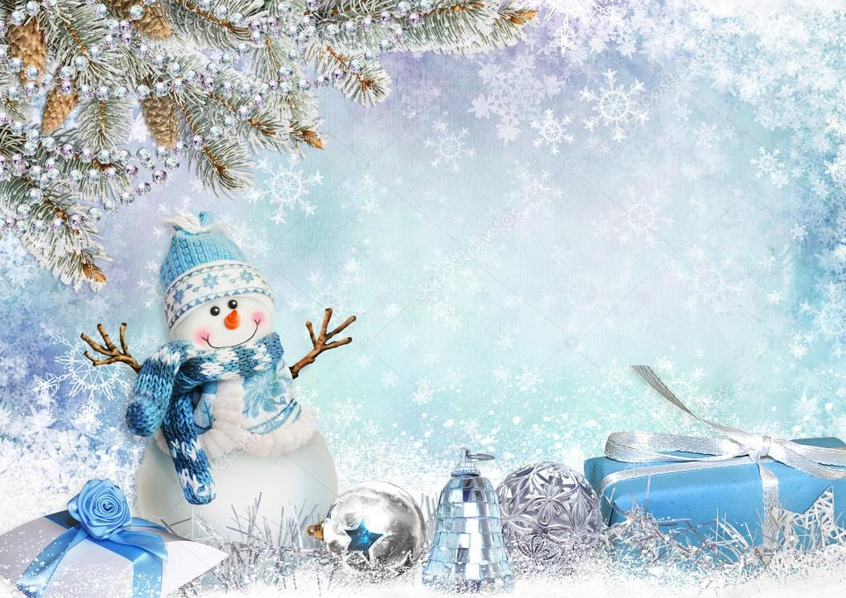
18 января «день рождения снеговика»
Как дети группы «Колосок» провели это событие!

Slide 3
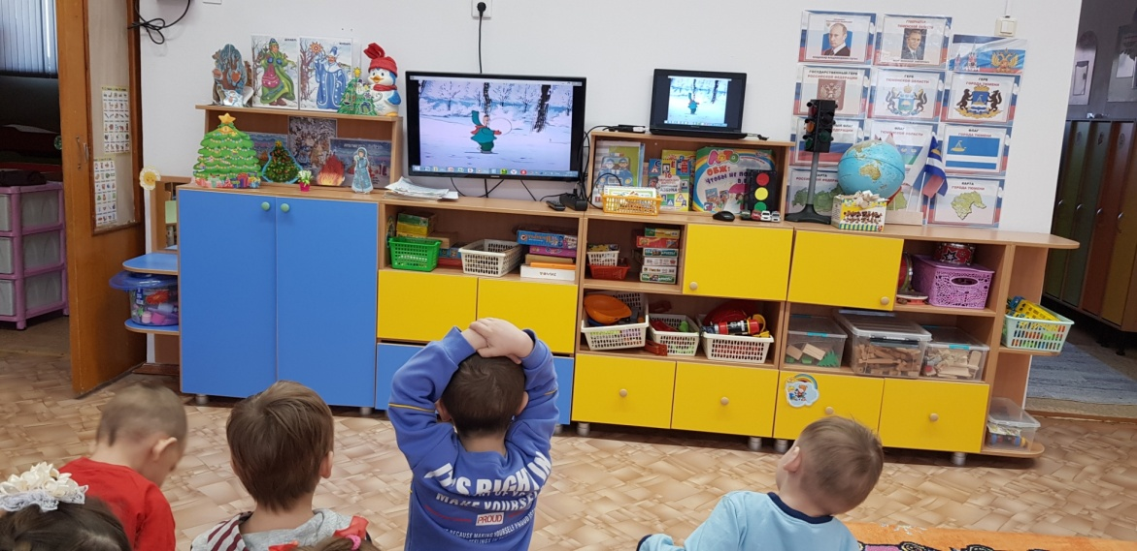
Мы посмотрели презентацию «История снеговика»
Узнали много интересных фактов:
Для чего их делали;
Когда появились первые снеговики;
Какого размера самый маленький снеговик;
Какого размера гигантский снеговик;
Как лепят в других странах снеговиков;
Традиции лепки Российских снеговиков.

Slide 4
Научились играть в подвижную игру «Снеговик - Егорка»
Разгадывали загадки.
Разучили стишок «Снеговик Егорка»
Лихо сдвинув на бекрень старое ведёрко,
Прислонился на плетень снеговик Егорка.
У него сияет нос весело и ярко.
На дворе большой мороз, а Егорке жарко!
Приглашает он ребят прокатиться с горки,
Щёчки весело блестят радостно Егорке!
Раз – два!
Раз – два – три!
Нас, Егорка, догони!

Slide 5
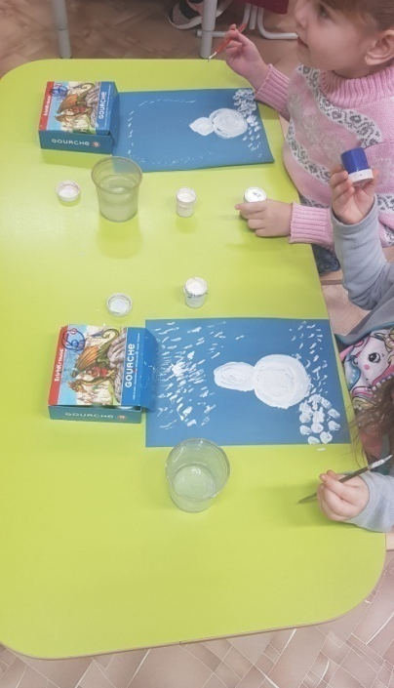
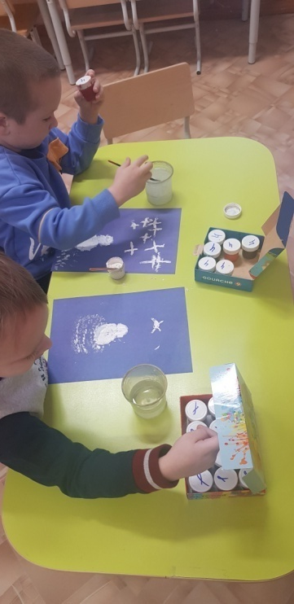
Хорошо рассмотрев иллюстрации снеговиков, мы приступили к рисованию «Снеговиков»

Slide 6
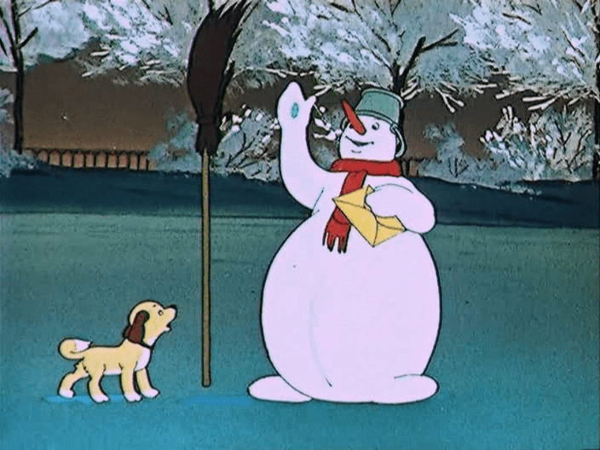
А вечером была морозная погода, мы не пошли гулять и посмотрели один очень старый и очень добрый мультфильм «Снеговик почтовик» созданный еще 1955 году.

Slide 7
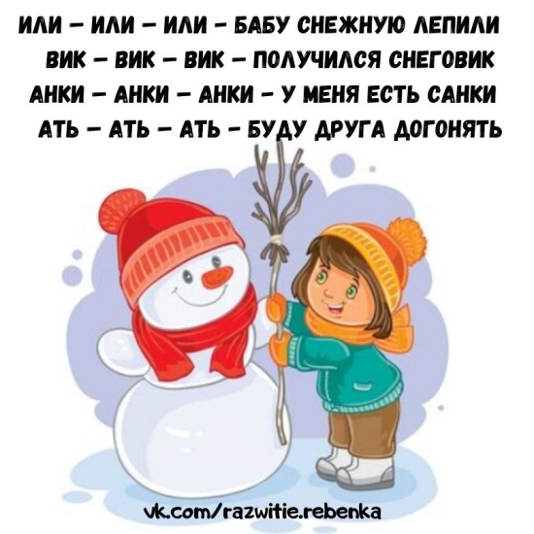
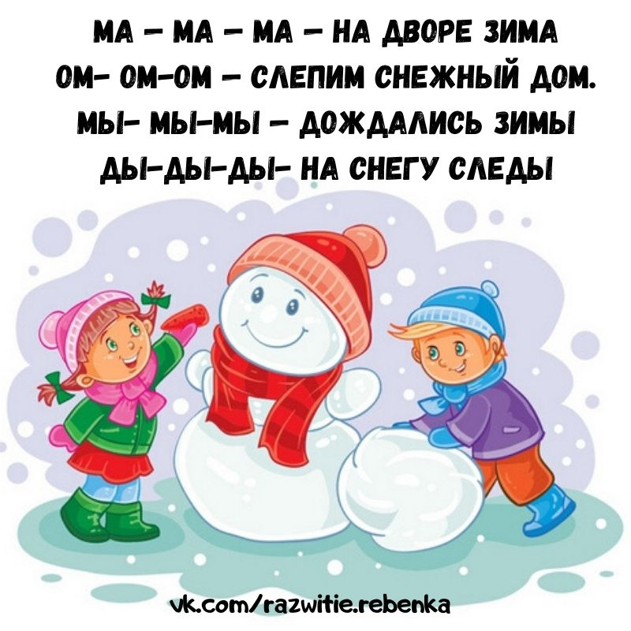
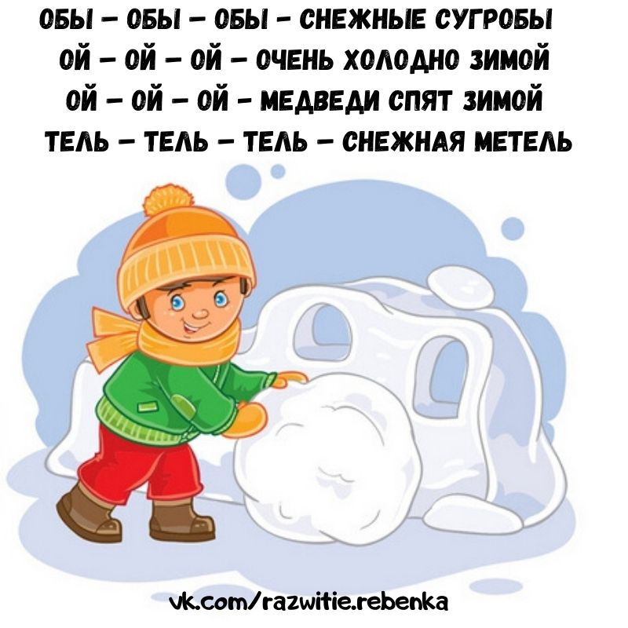
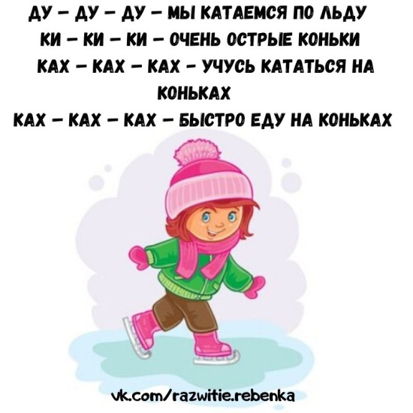
Проговаривали дружно чистоговорки «Или-или-или-или – бабу снежную лепили»

Slide 8
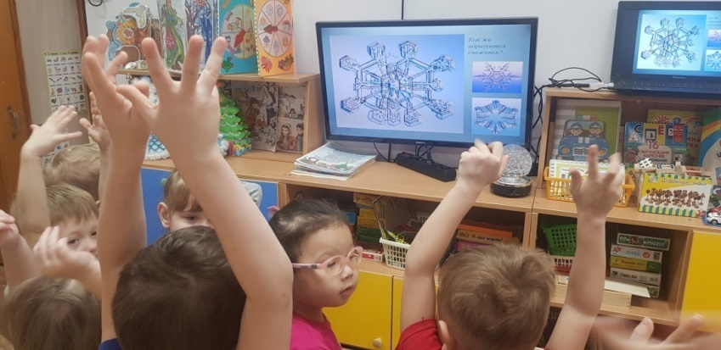
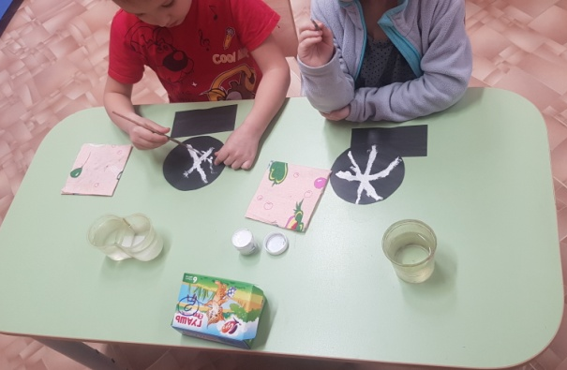
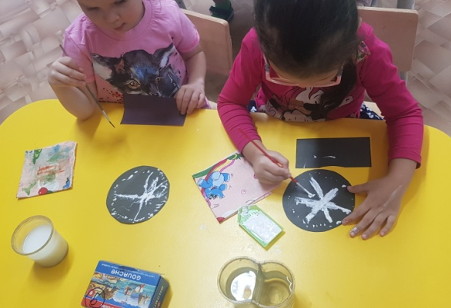
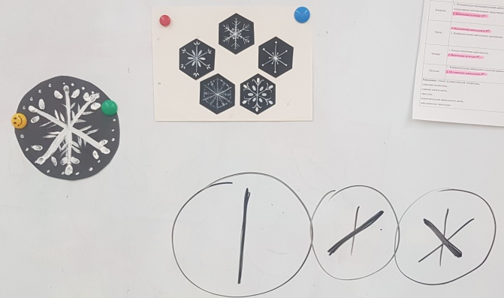
Узнали, что такое снег? Посмотрели презентацию, ответили на вопросы воспитателя, рассмотрели строение снежинки, уточнили количество лучей. Нарисовали на листе чёрного цвета, круглой формы снежинку.

Slide 9
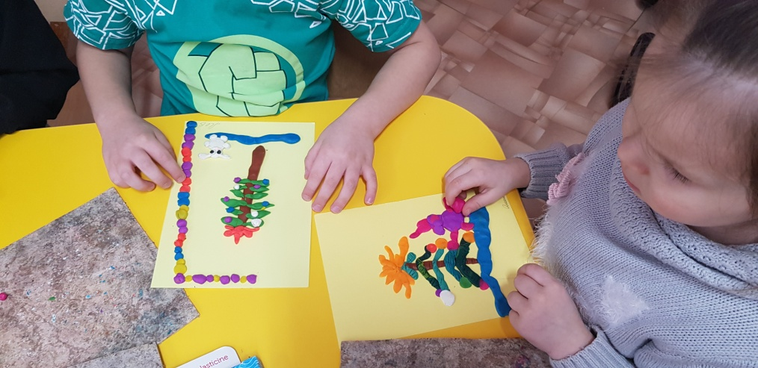
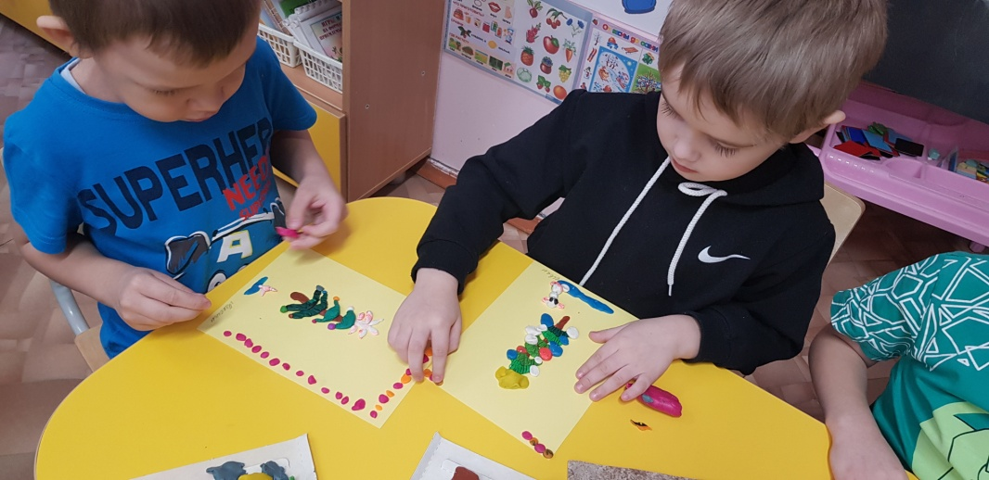
Лепили ёлочку за которой пошёл снеговик

Slide 10
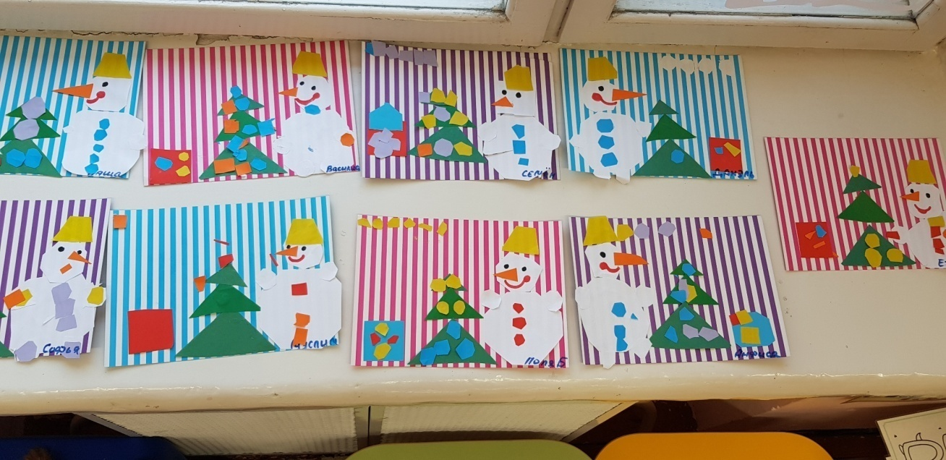
Аппликация поздравительная открытка «Подарок Снеговику»

Slide 11
Прочитали книжки:

Slide 12
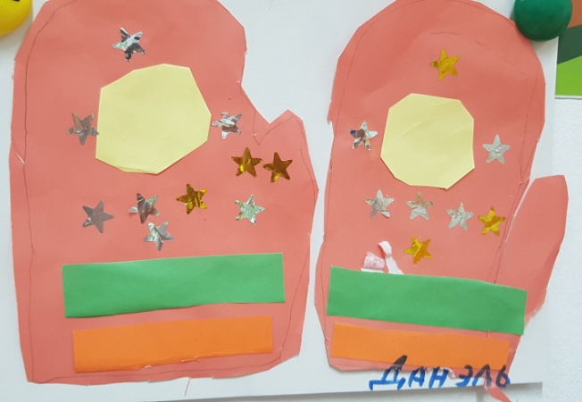
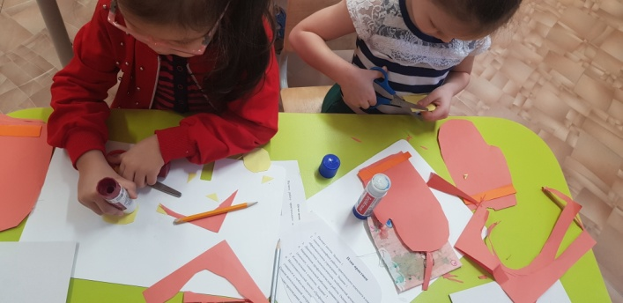
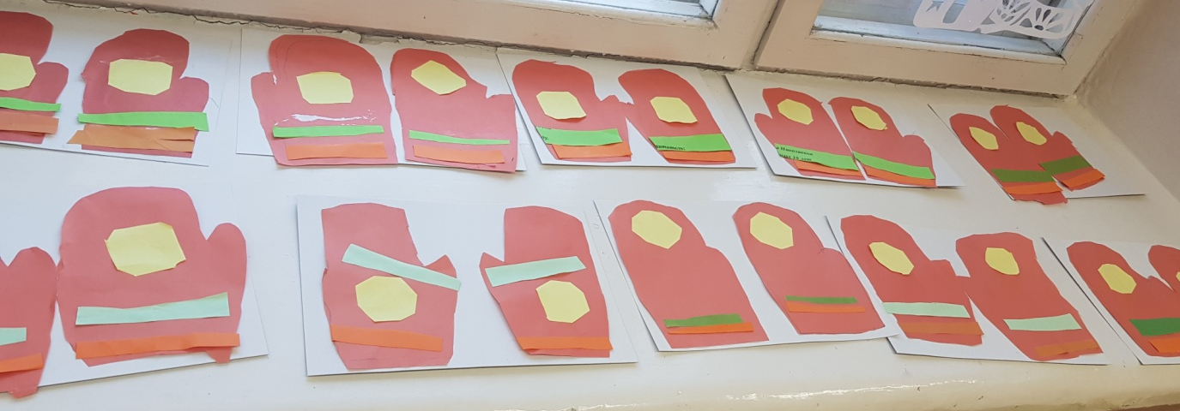
В подарок снеговику сделали рукавички во всемирный день рукавички

Slide 13
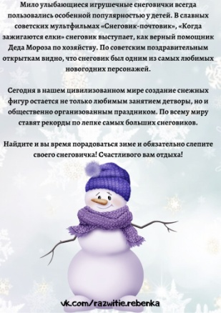
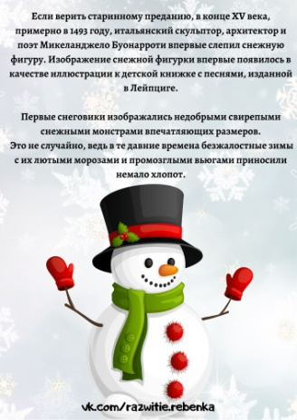
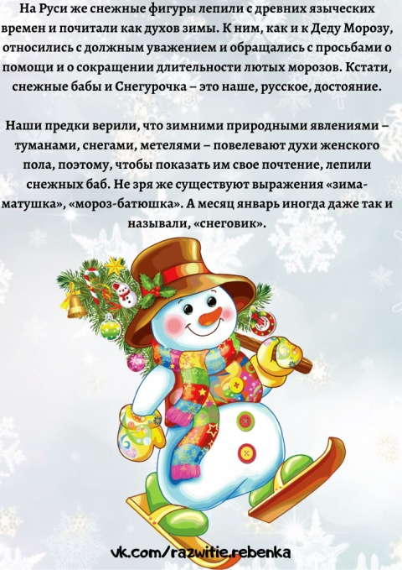
Информация для родителей
Снеговик – Дух зимы!
История возникновения праздника день рождения снеговика.
Морковкой нос, в руке метла, боится солнца и тепла...

Slide 14
СПАСИБО ЗА ВНИМАНИЕ!
Материал подготовила воспитатель Гизатуллина Лилия Халитовна

